Slide 1


Panorama de l’état de la malnutrition dans le monde (Année 2017)
SÁNCHEZ BARZOLA, josÉ

Slide 2


Jupyter pour Python

Slide 3
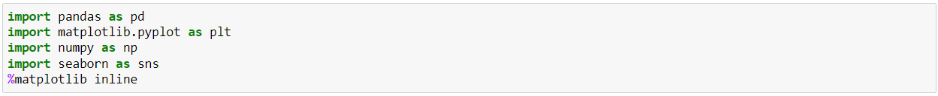

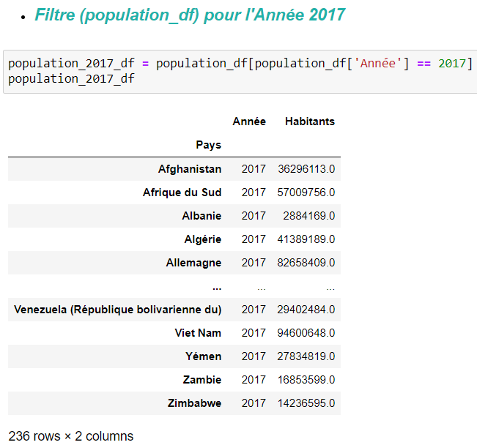
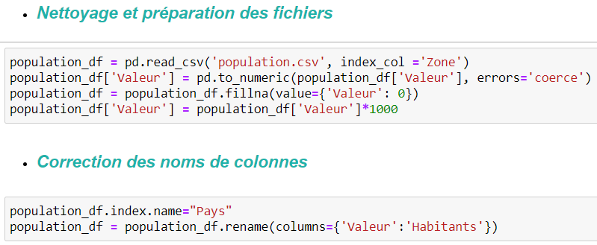
Les librairies
Fichier population.csv

Slide 4
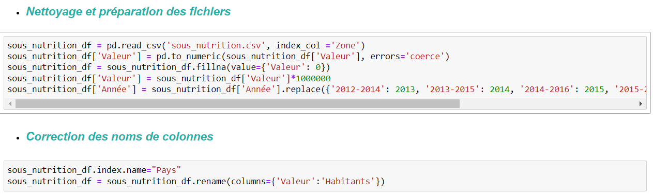
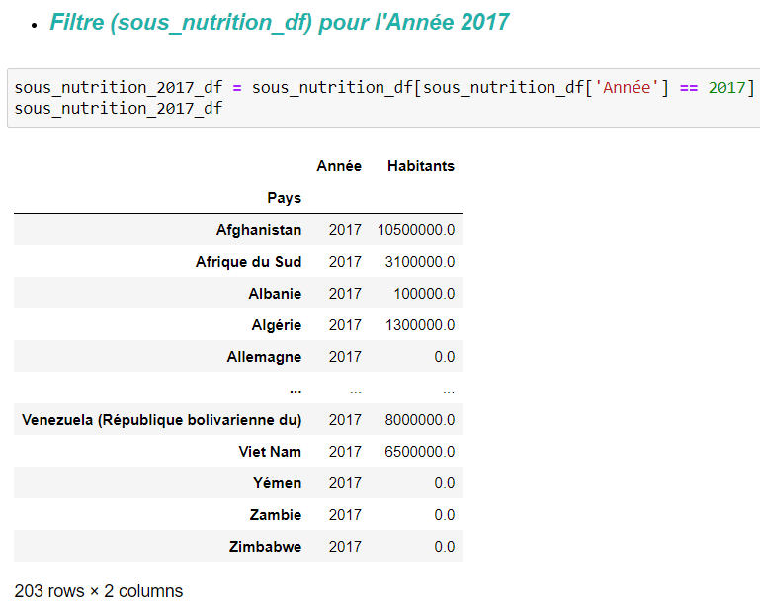

Fichier sous_nutrition.csv

Slide 5

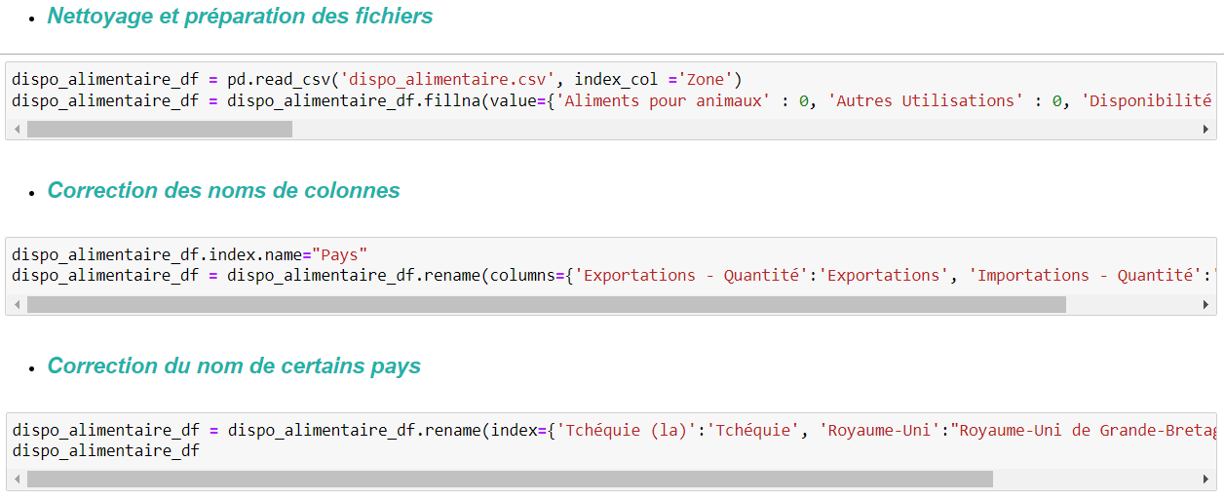
Fichier dispo_alimentaire.csv

Slide 6
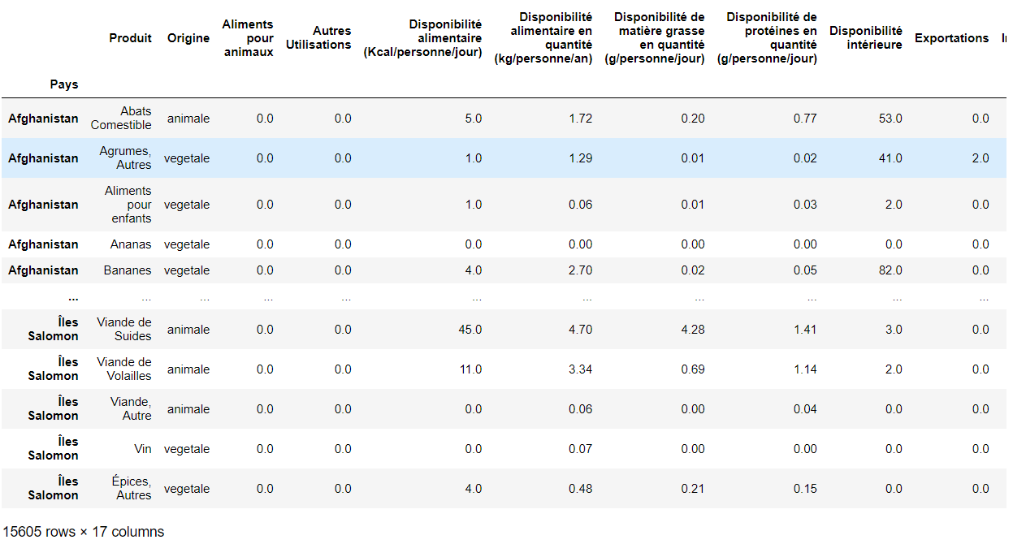
Fichier dispo_alimentaire.csv

Slide 7

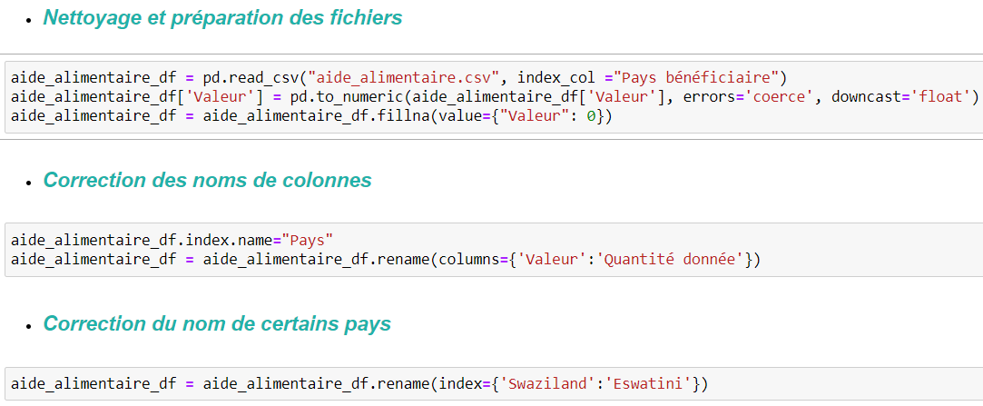
Fichier aide_alimentaire.csv

Slide 8
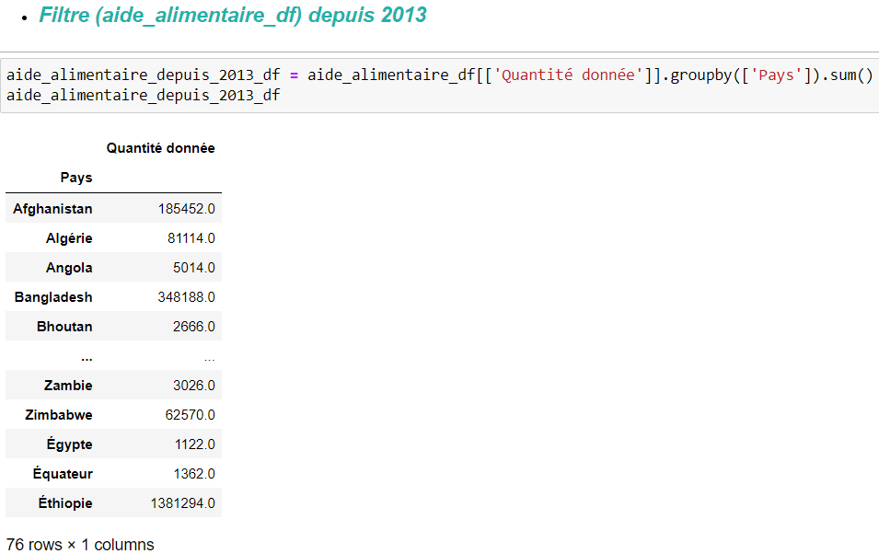
Fichier aide_alimentaire.csv

Slide 9
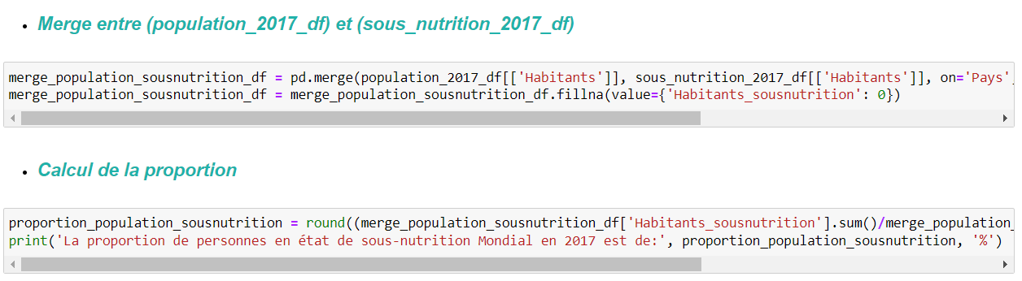
La proportion de personnes en état de sous-nutrition
La proportion de personnes en état de sous-nutrition Mondial en 2017 est de: 7,1%

Slide 10
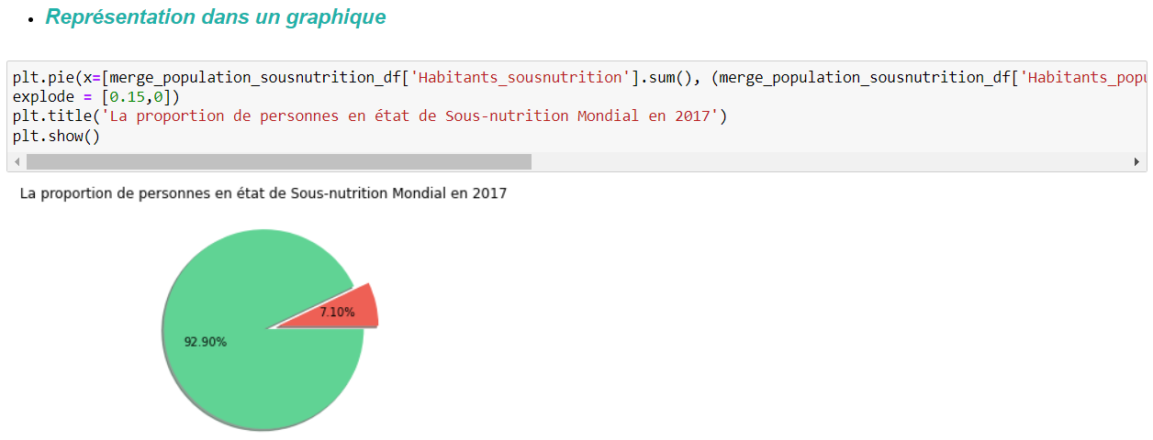
La proportion de personnes en état de sous-nutrition
La proportion de personnes en état de sous-nutrition Mondial en 2017 est de: 7,1%

Slide 11
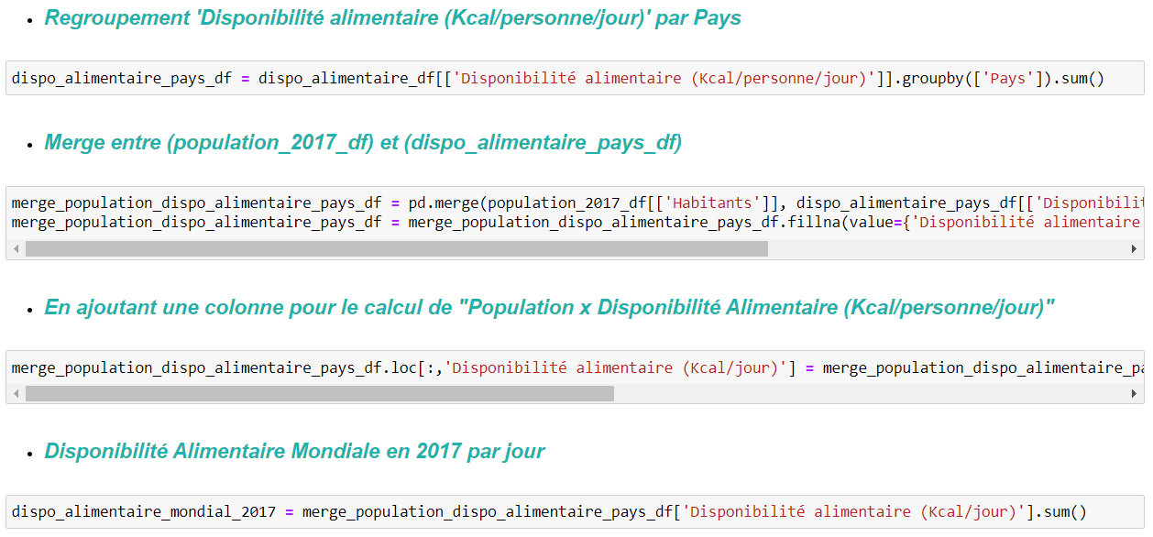
Le nombre théorique de personnes qui pourraient être nourries

Slide 12

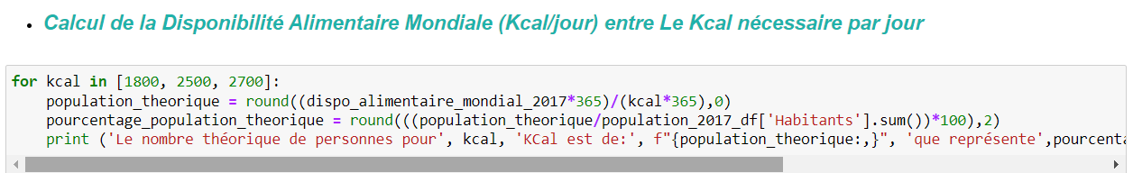
Le nombre théorique de personnes qui pourraient être nourries
 | Activité modérée (moins de 30 minutes par jour) | Activité intense (plus d'une heure par jour)
Femme | 1 800 Kcal | 2 000 Kcal
Homme | 2 100 Kcal | 2 500 à 2 700 Kcal
Le nombre théorique de personnes pour 1800 Kcal est de: 11,767,868,193 que représente 155,90% de la population mondial
Le nombre théorique de personnes pour 2500 Kcal est de: 8,472,865,099 que représente 112,25% de la population mondial
Le nombre théorique de personnes pour 2700 Kcal est de: 7,845,245,462 que représente 103,94% de la population mondial

Slide 13
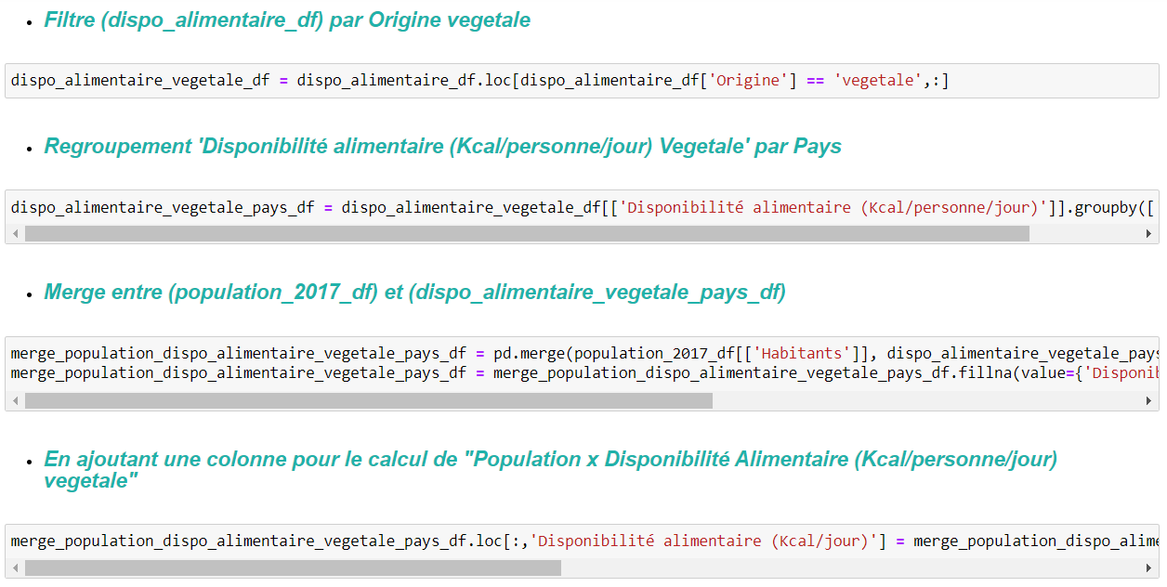
Le nombre théorique de personnes qui pourraient être nourries avec des produits végétaux

Slide 14
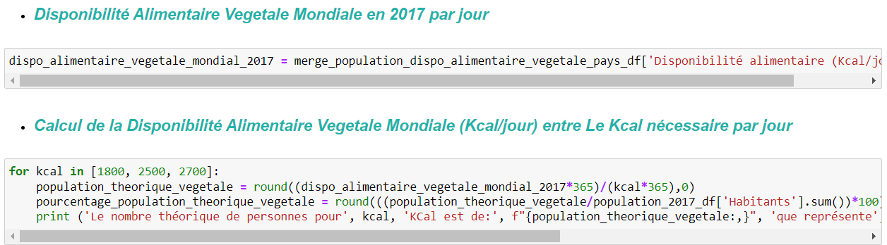

Le nombre théorique de personnes qui pourraient être nourries avec des produits végétaux
Le nombre théorique de personnes pour 1800 Kcal est de: 9,694,171,899 que représente 128,43% de la population mondial
Le nombre théorique de personnes pour 2500 Kcal est de: 6,979,803,768 que représente 92,47% de la population mondial
Le nombre théorique de personnes pour 2700 Kcal est de: 6,462,781,266 que représente 85,62% de la population mondial

Slide 15
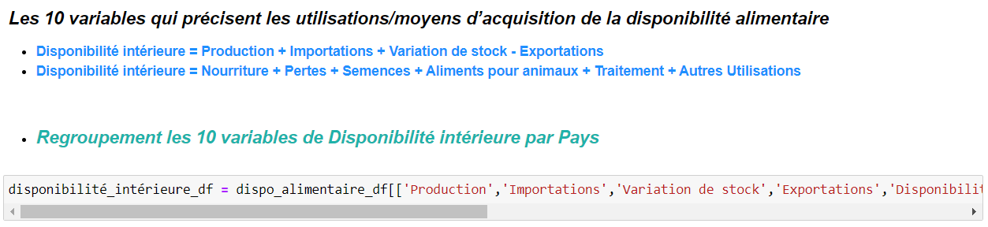

L’utilisation de la disponibilité intérieure, par rapport à l’alimentation animale, celle qui est perdue et celle qui est concrètement utilisée pour l'alimentation humaine

Slide 16
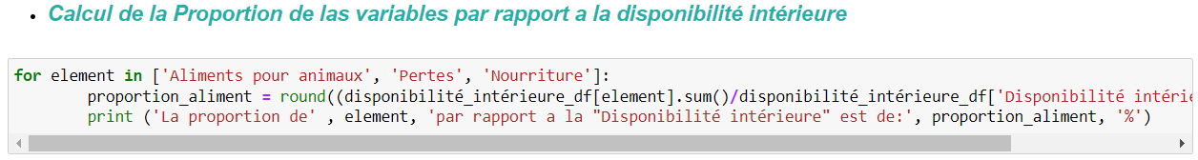
L’utilisation de la disponibilité intérieure, par rapport à l’alimentation animale, celle qui est perdue et celle qui est concrètement utilisée pour l'alimentation humaine
La proportion de ‘Aliments pour Animaux’ par rapport à la ‘Disponibilité intérieure’ est de: 13,24%
La proportion de ‘Pertes’ par rapport à la ‘Disponibilité intérieure’ est de: 4,61%
La proportion de ‘Nourriture’ par rapport à la ‘Disponibilité intérieure’ est de: 49,51%

Slide 17
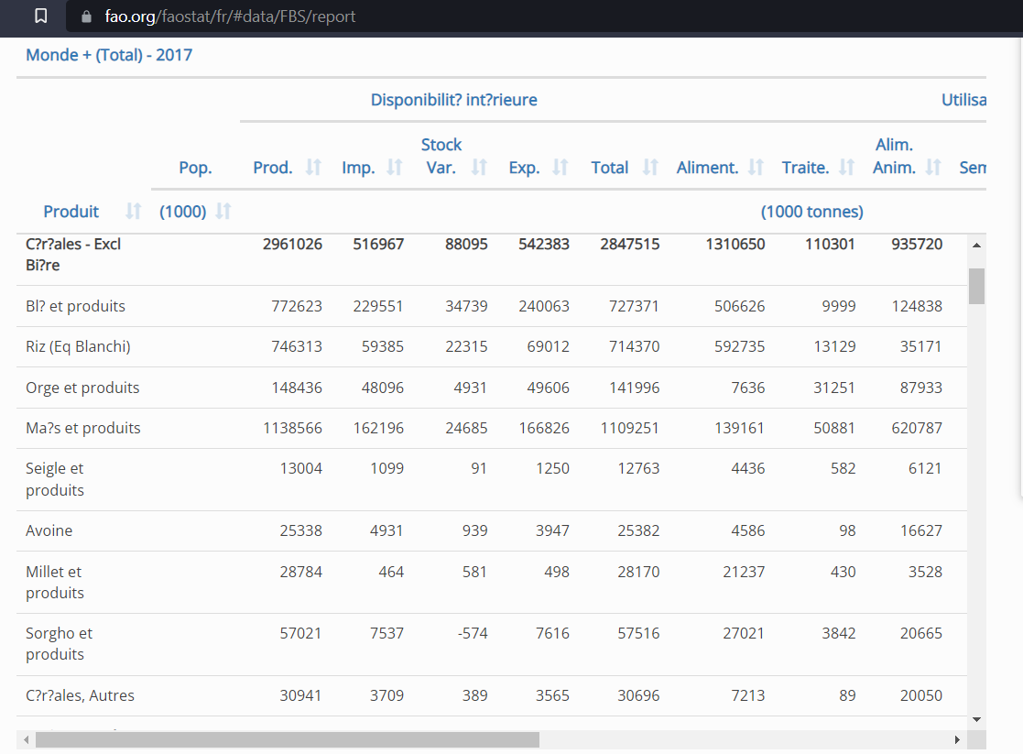
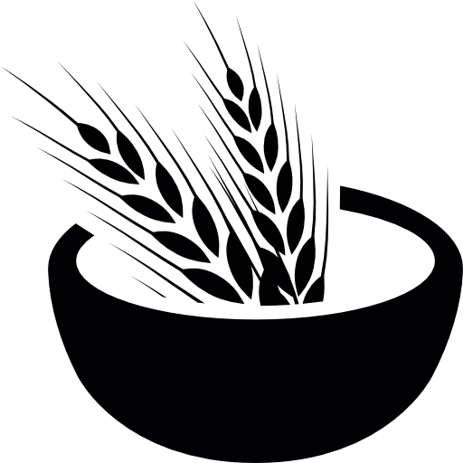
L’utilisation des céréales, par rapport la répartition entre l’alimentation humaine et l’alimentation pour animaux
Liste de Céréales ['Blé', 'Riz (Eq Blanchi)', 'Orge', 'Maïs', 'Seigle', 'Avoine', 'Millet', 'Sorgho', 'Céréales, Autres']

Slide 18
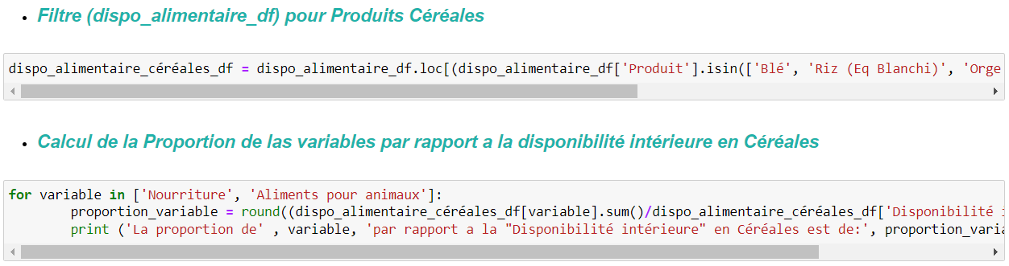
L’utilisation des céréales, par rapport la répartition entre l’alimentation humaine et l’alimentation pour animaux
La proportion de ‘Nourriture’ par rapport à la ‘Disponibilité intérieure’ en Céréales est de: 42,75%
La proportion de ‘Aliments pour Animaux’ par rapport à la ‘Disponibilité intérieure’ en Céréales est de: 36,29%

Slide 19

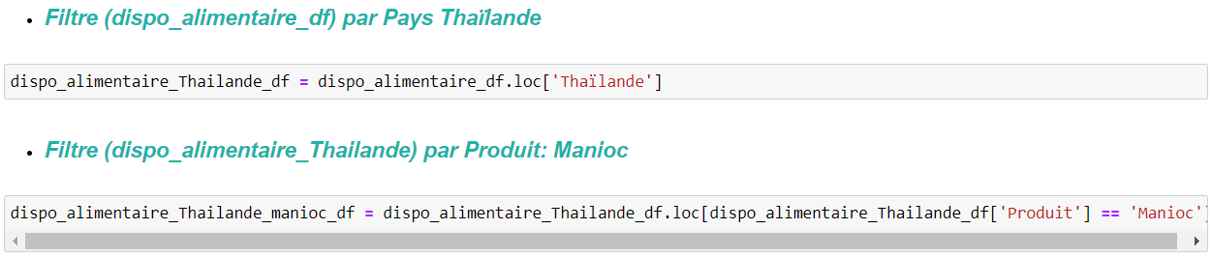
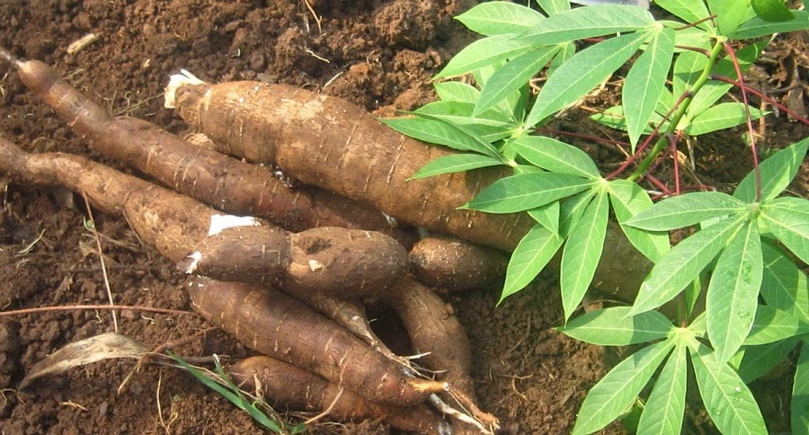
L'utilisation du manioc par la Thaïlande

Slide 20
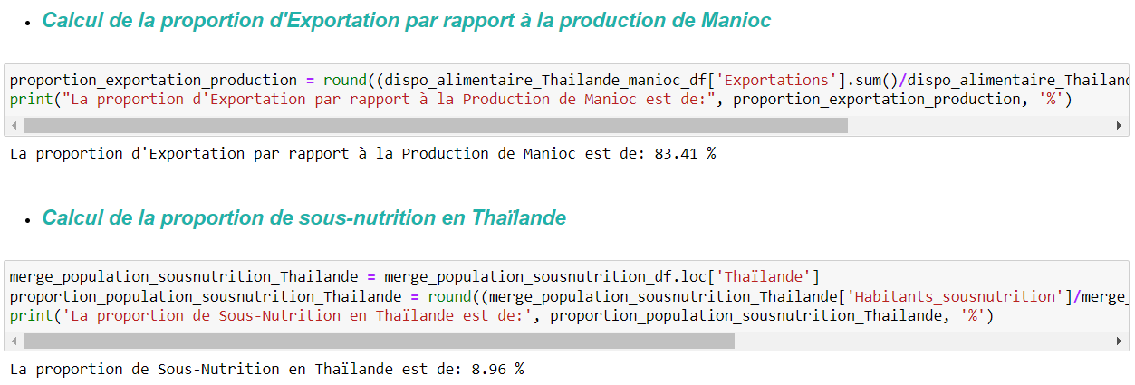
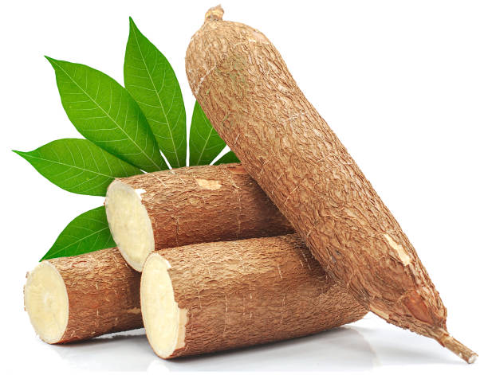
L'utilisation du manioc par la Thaïlande
La proportion d’Exportation par rapport à la ‘Production’ de Manioc est de: 83,41%
La proportion de ‘Sous-Nutrition’ en Thaïlande est de: 8,96%

Slide 21
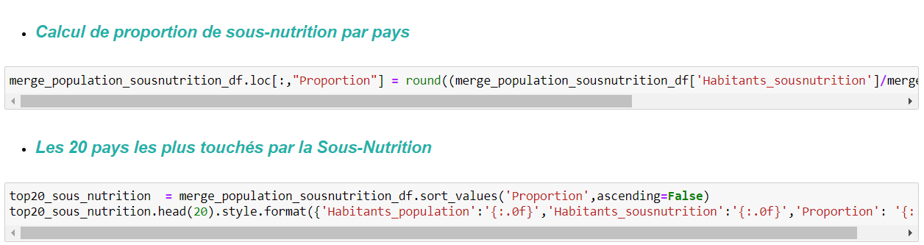
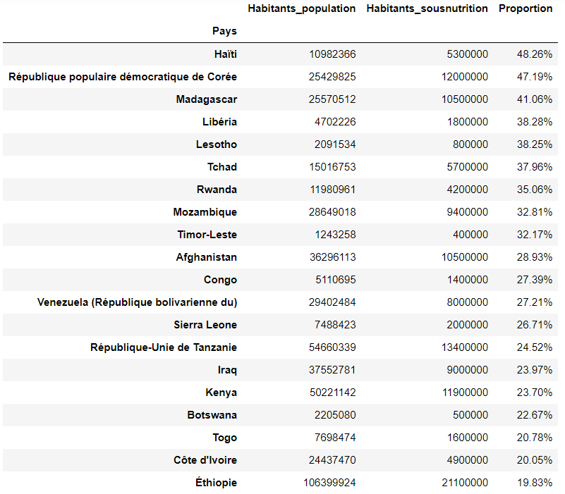
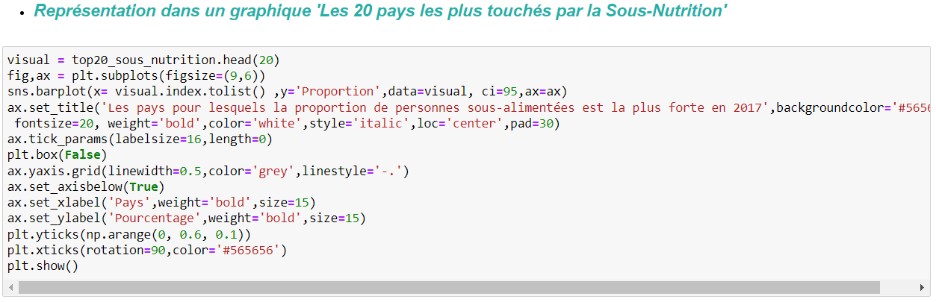
Les pays pour lesquels la proportion de personnes sous-alimentées est la plus forte en 2017

Slide 22
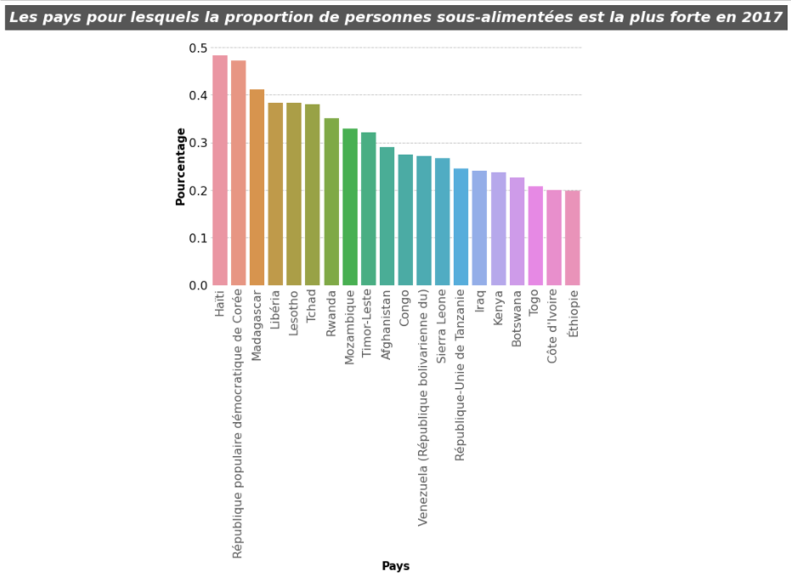

Slide 23
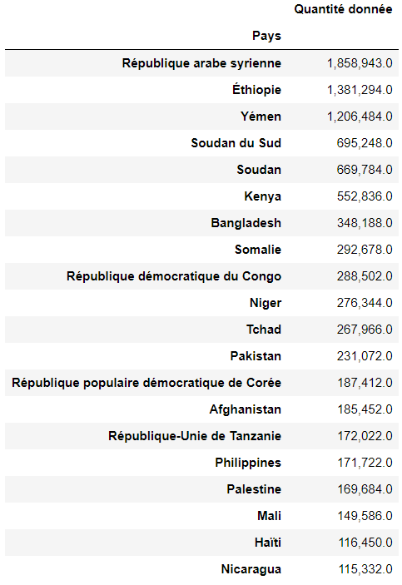
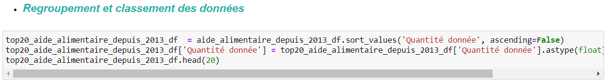
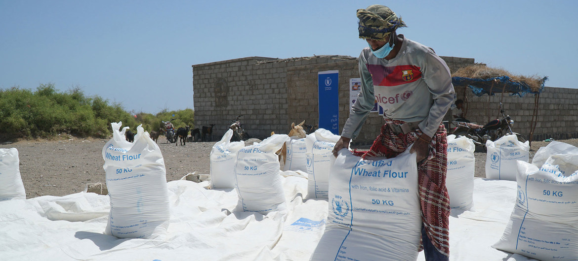
Les pays qui ont le plus bénéficié de l'aide depuis 2013

Slide 24
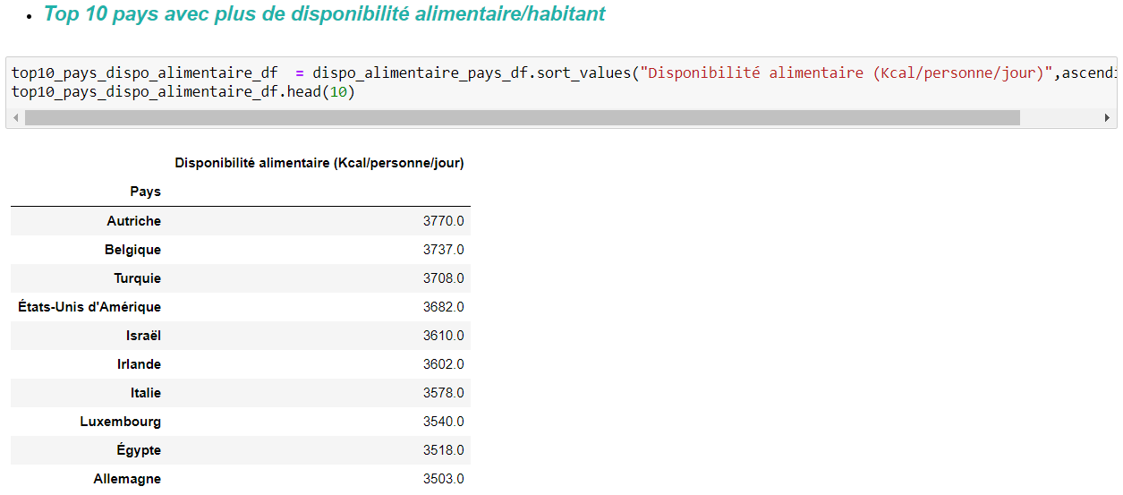
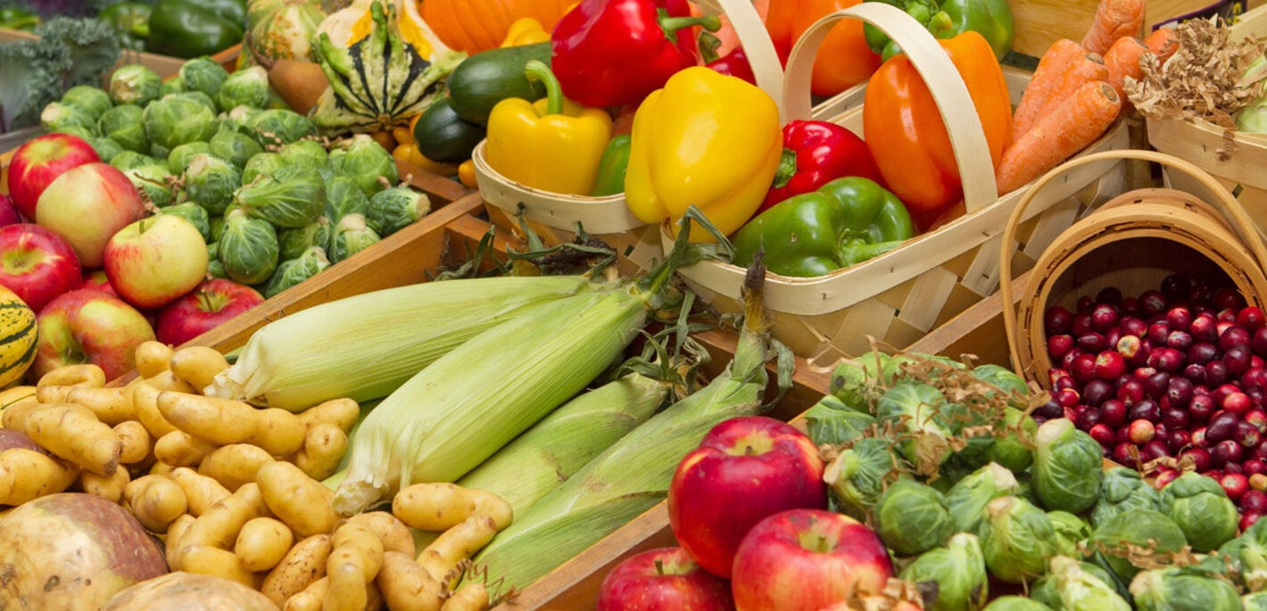
Les pays avec le plus/le moins de disponibilité/habitant

Slide 25
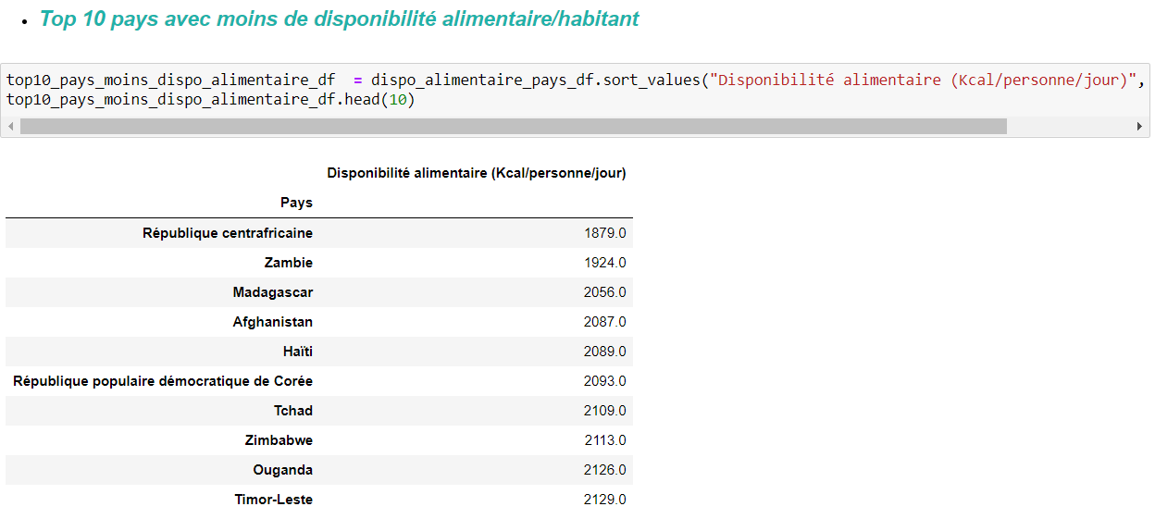
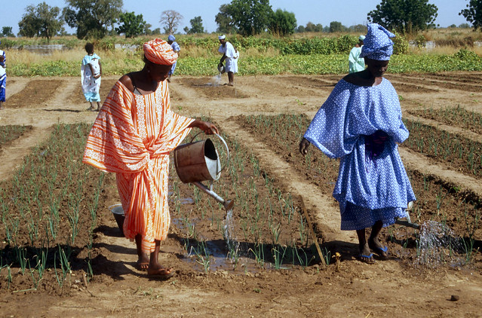
Les pays avec le plus/le moins de disponibilité/habitant

Slide 26
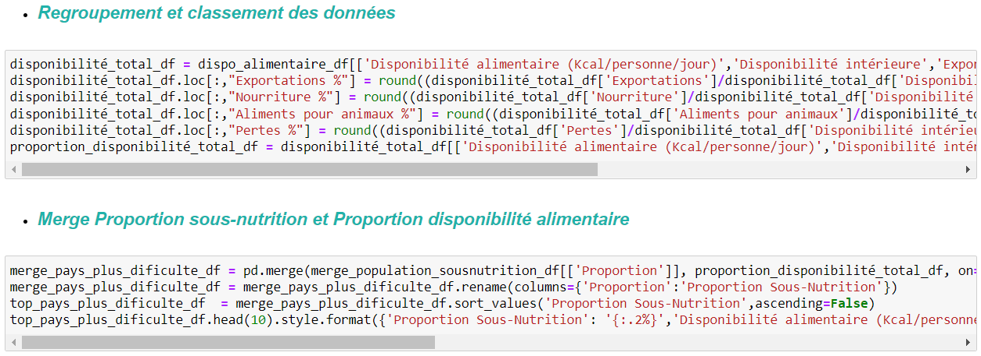

Les pays qui semblent être le plus en difficulté, au niveau alimentaire

Slide 27
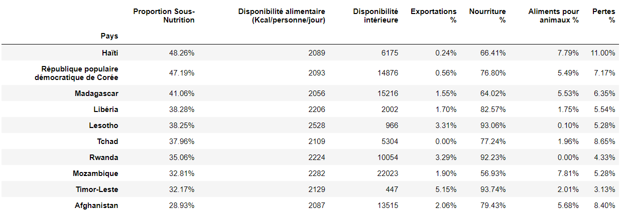

Les pays qui semblent être le plus en difficulté, au niveau alimentaire

